Slide 1
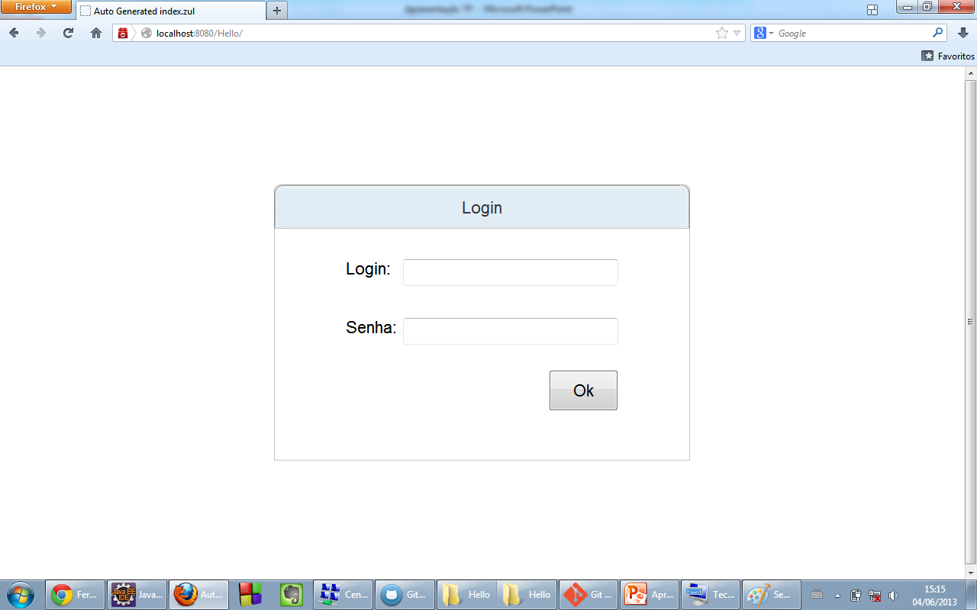


Login com validação no Java, usando o padrão de formulário.
Armazena Usuário em sessão.

Slide 2
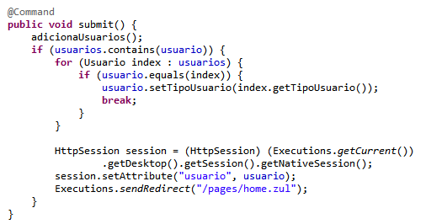
LoginFacade.java

Slide 3




Slide 4
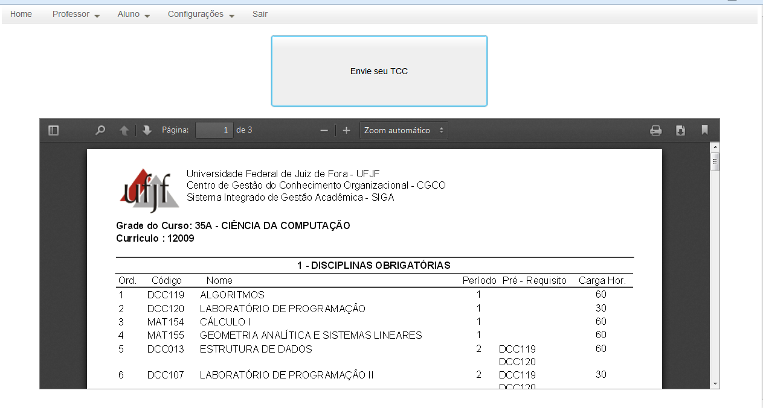
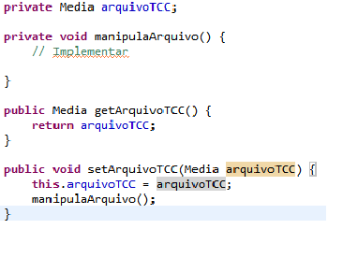

Slide 5
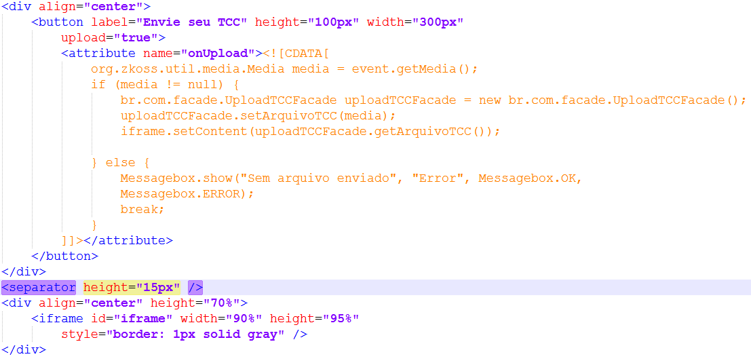
UploadTCC.zul

